Slide 1

Преговор

Slide 2
Преговор
Какъв е типът на променливата:
... letter = 'a';
string
int
char
double

Slide 3
Преговор
Какъв е типът на променливата:
... letter = 'a';
string
int
char
double

Slide 4
Преговор
Какъв е типът на променливата:
... number = "1000";
string
int
char
double

Slide 5
Преговор
Какъв е типът на променливата:
... number = "1000";
string
int
char
double

Slide 6
Преговор
Как се нарича долепването на два текста (низа)?
Събиране
Конкатенация
Кулминация
Съединяване

Slide 7
Преговор
Как се нарича долепването на два текста (низа)?
Събиране
Конкатенация
Кулминация
Съединяване

Slide 8
Преговор
Какво ще се отпечата на конзолата, ако изпълним следната команда:
Console.WriteLine(10 % 3);
1
10
0
3

Slide 9
Преговор
Какво ще се отпечата на конзолата, ако изпълним следната команда:
Console.WriteLine(10 % 3);
1
10
0
3

Slide 10
Преговор
Каква стойност държи променливата result:
int a = 5;
int b = 2;
double result = a / b;
7
2.5
1
2

Slide 11
Преговор
Каква стойност държи променливата result:
int a = 5;
int b = 2;
double result = a / b;
7
2.5
1
2

Slide 12
Преговор
Какъв би бил резултатът, ако се опитамe да изпълним следната команда:
Console.WriteLine(1 + 1 + "4" + 2 + 1);
Compile time error
243
9
2421

Slide 13
Преговор
Какъв би бил резултатът, ако се опитамe да изпълним следната команда:
Console.WriteLine(1 + 1 + "4" + 2 + 1);
Compile time error
243
9
2421

Slide 14
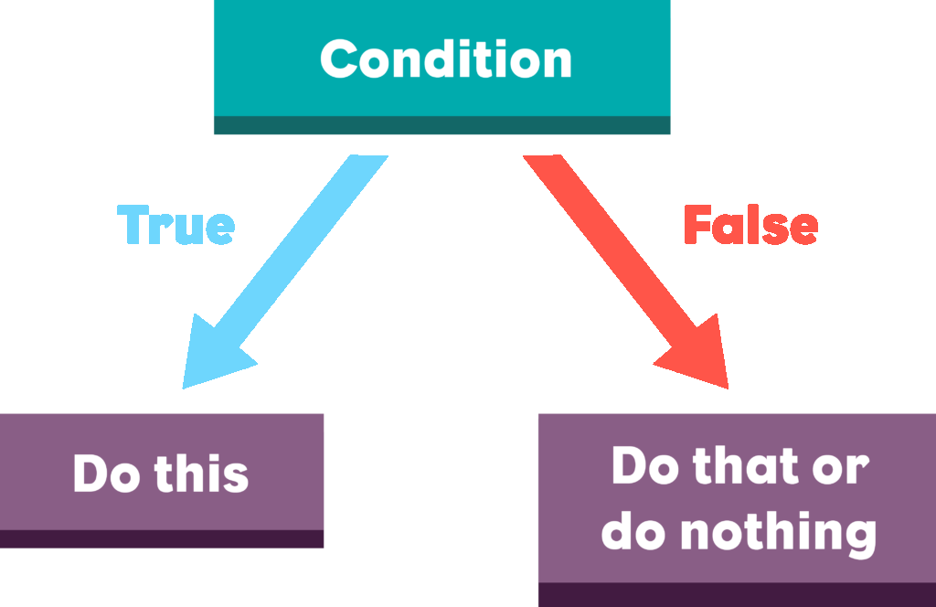

Условни конструкции
Логически изрази и проверки. Условна конструкция if-else
СофтУни
Преподавателски екип
Software University
http://softuni.bg

Slide 15
Имате въпроси?
sli.do
#pb-jan

Slide 16
Съдържание
Логически изрази и проверки
Оператори за сравнение: <, >, ==, !=, …
Конструкции if и if-else
Серия от проверки – else-if
Живот на променлива
Конструкцията switch-case
Дебъгване
Решаване на изпитни задачи

Slide 17
==
Логически изрази и проверки
Оператори за сравнение

Slide 18
Оператори за сравнение
Оператор | Означение | Работи за
Равенство | == | числа, дати, други сравними типове
Различно | !=
По-голямо | >
По-голямо или равно | >=
По-малко | <
По-малко или равно | <=

Slide 19
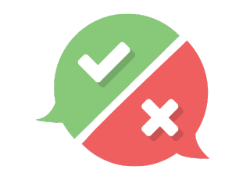
Сравняване на стойности (1)
В програмирането можем да сравняваме стойности
Резултатът от логическите изрази е true или false
int a = 5;
int b = 10;
Console.WriteLine(a < b);
Console.WriteLine(a > 0);
Console.WriteLine(a > 100);
Console.WriteLine(a < a);
Console.WriteLine(a <= 5);
Console.WriteLine(b == 2 * a);
// true
// true
// false
// false
// true
// true

Slide 20
Сравняване на стойности (2)
Сравняване на текст чрез оператор за равенство (==)
string a = "Examplе";
string b = a;
Console.WriteLine(a == b);
// true
Въвеждане на еднаква стойност
string a = Console.ReadLine();
string b = Console.ReadLine();
Console.WriteLine(a == b);
// true

Slide 21
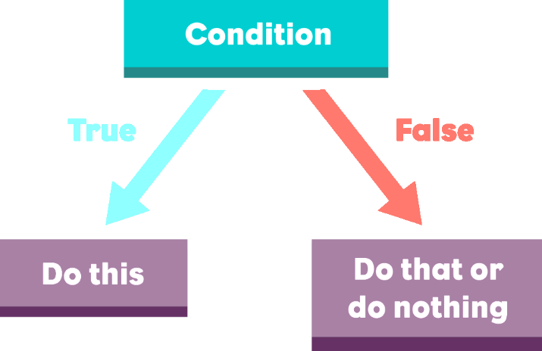
Условни конструкции
Прости проверки

Slide 22
Прости проверки
Често проверяваме условия и извършваме действия според резултата
Резултатът е true или false
Условие (булев израз)
if (...)
{
// код за изпълнение
}
Код за изпълнение при вярност на условието

Slide 23



Отлична оценка - условие
Напишете програма, която:
Чете оценка (число), въведена от потребителя
Проверява дали е отлична
Отпечатва на конзолата "Excellent", ако оценката е по-голяма или равна на 5.50
Пример:
4
няма изход
5.50
Excellent

Slide 24
Read input
No output
grade >= 5.50
false
true
Print output
Тестване на решението: https://judge.softuni.bg/Contests/Compete/Index/1012#0

Slide 25
Прости проверки – if-else
При невярност (false) на условието, можем да изпълним други действия – чрез еlse конструкция
if (...)
{
// код за изпълнение
}
else
{
// код за изпълнение
}
Код за изпълнение при невярност на условието

Slide 26
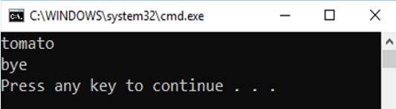
Блок от код (1)
Къдравите скоби { } въвеждат блок (група команди)
string color = "red";
if (color == "red")
Console.WriteLine("tomato");
else if (color == "yellow")
Console.WriteLine("banana");
Console.WriteLine("bye");
Изпълнява се винаги – не е част от if/else конструкцията

Slide 27
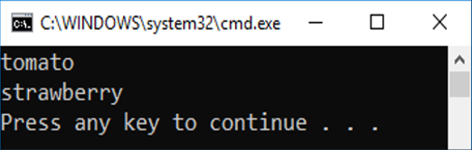
Блок от код (2)
Ако включим скоби, се изпълнява съответния блок
string color = "red";
if (color == "red")
{
Console.WriteLine("tomato");
Console.WriteLine("strawberry");
}
else if (color == "yellow")
{
Console.WriteLine("banana");
Console.WriteLine("bye");
}
Изпълняват се редовете в съответния блок

Slide 28

По-голямото число – условие
Напишете програма, която:
Чете две цели числа
Извежда "Greater number: "
Отпечатва на конзолата по-голямото от тях
Пример:
5
8
7
3
8
7

Slide 29
Read input
Print output
num1 > num2
false
true
Print output
Тестване на решението: https://judge.softuni.bg/Contests/Compete/Index/1012#2

Slide 30


Четно или нечетно число – условие
Напишете програма, която:
Проверява дали едно число е четно или нечетно
Ако е четно отпечатва на конзолата "even"
Ако е нечетно отпечатва на конзолата "odd"
Пример:
4
even
7
odd

Slide 31
Четно или нечетно – решение
int num = int.Parse(Console.ReadLine());
if (num % 2 == 0)
{
Console.WriteLine("even");
}
else
{
Console.WriteLine("odd");
}
Тестване на решението: https://judge.softuni.bg/Contests/Compete/Index/1012#1

Slide 32

Серии от проверки
По-сложни условни конструкции

Slide 33

Серии от проверки
Конструкцията if/else-if/else… е серия от проверки
При истинност на едно условие, не се продължава към проверяване на следващите условия
if (...)
// код за изпълнение
else if (...)
// код за изпъленение
else if (...)
// код

Slide 34
Серия от проверки - пример
Програмата проверява първото условие, установява,
че е вярно и приключва
int a = 7;
if (a > 4)
Console.WriteLine("Bigger than 4");
else if (a > 5)
Console.WriteLine("Bigger than 5");
else
Console.WriteLine("Equal to 7");
Извежда на конзолата само "Bigger than 4"

Slide 35
Число от 1 до 9 с текст - условие
Напишете програма, която:
Чете цяло число, въведено от потребителя
Проверява неговата стойност [1,9]
Ако числото е по-голямо от 9 отпечатва "number too big"
Oтпечатва стойността с текст
Пример:
7
seven
10
number too big

Slide 36
Число от 1 до 9 с текст - решение
int num = int.Parse(Console.ReadLine());
if (num == 1) Console.WriteLine("one");
else if (num == 2) Console.WriteLine("two");
else if (num == 3) Console.WriteLine("three");
// TODO: add more conditions
else Console.WriteLine("number too big");
Тестване на решението:: https://judge.softuni.bg/Contests/Compete/Index/1012#3

Slide 37

Живот на променлива
Диапазон на използване

Slide 38
Живот на променлива
Обхват, в който може да бъде използвана
Пример: Променливата salary съществува само в блока от код на if-конструкцията
string currentDay = "Monday";
if (currentDay == "Monday")
{
double salary = double.Parse(Console.ReadLine());
}
Console.WriteLine(salary);
// Error!

Slide 39
Условни конструкции
Решаване на задачи в клас (лаб)

Slide 40
Лица на фигури
Напишете програма, която:
Прочита вид на геометрична фигура ("square", "rectangle", "circle" или "triangle")
Пресмята лицето спрямо вида на фигурата
Примерен вход и изход:
square
5
25
rectangle
7
2.5
17.5

Slide 41
Лица на фигури – решение
string shape = Console.ReadLine();
double area = 0;
if(shape == "square")
double side = double.Parse(Console.ReadLine());
area = side * side;
else if(shape == "rectangle")
double sideA = double.Parse(Console.ReadLine());
double sideB = double.Parse(Console.ReadLine());
area = sideA * sideB;
//TODO: add more conditions
Console.WriteLine(area);
Тестване на решението: https://judge.softuni.bg/Contests/Compete/Index/1012#8

Slide 42
Условна конструкция switch-case
Работи като поредица if/else if/else if…
switch (...)
{
case ...: …:
// code
break;
case ...:
// code
break;
default::
// code
break;
}
Условието в switch case е стойност
Изброяване на условия (стойности) за проверката
Код, който ще се изпълни, ако няма съвпадение с нито един случай

Slide 43
Ден от седмицата - условие
Напишете програма, която:
Чете цяло число, въведено от потребителя
Отпечатва на конзолата деня от седмицата с текст (на английски) според въведеното число [1…7]
Отпечатва на конзолата "Error!", ако числото не е в диапазона
Примерен вход и изход:
1
Monday
4
Thursday
Тестване на решението: https://judge.softuni.bg/Contests/Compete/Index/1012#9

Slide 44
Ден от седмицата - решение
int day = int.Parse(Console.ReadLine());
switch (day)
{
case 1:
Console.WriteLine("Monday"); break;
case 2:
Console.WriteLine("Tuesday"); break;
//TODO: check the other days
case 7:
Console.WriteLine("Sunday"); break;
default:
Console.WriteLine("Error!"); break;
}
Тестване на решението: https://judge.softuni.bg/Contests/Compete/Index/1012#9

Slide 45
Множество случаи в switch-case
Чрез switch-case, можем да изпълняваме един и същ код за множество условия
switch (...)
{
case ... :
case ... :
casе ... :
// code
break;
default:
// code break;
}
Кодът ще се изпълни ако някое от трите условия в серията е вярно

Slide 46

Дебъгване
Прости операции с дебъгер

Slide 47
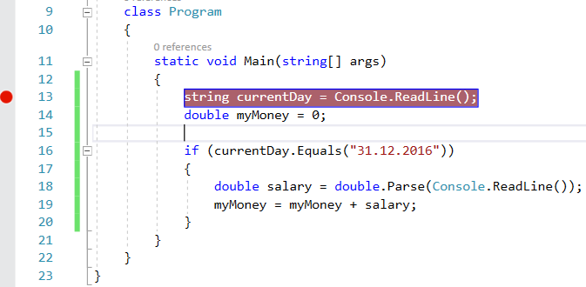
Дебъгване
Процес на проследяване на изпълнението на
програмата
Това ни позволява да откриваме грешки (бъгове)
Breakpoint

Slide 48
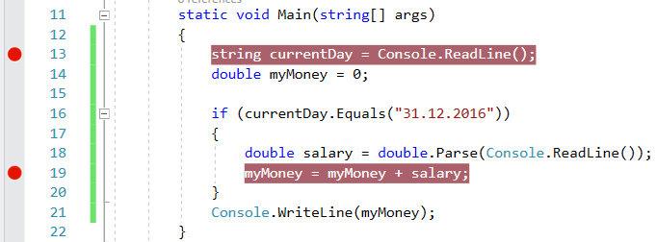
Дебъгване във Visual Studio
Натискане на [F5] ще стартира програмата в debug режим
Можем да преминем към следващата стъпка с [F10]
Можем да създаваме [F9] стопери – breakpoints
До тях можем директно да стигнем използвайки [F9]

Slide 49
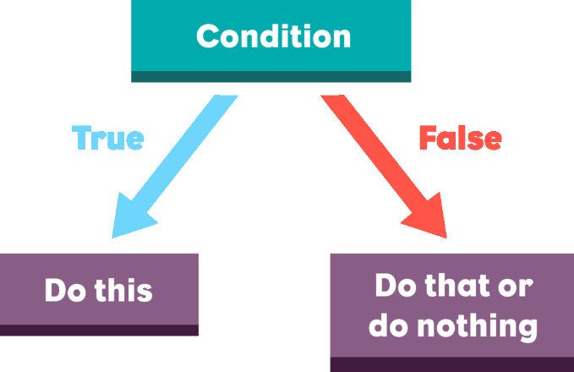
Условни конструкции
Решаване на задачи в клас (лаб)

Slide 50

Какво научихме днес?
Конструкции за проверка на условие – if и if-else:
if (условие)
{
група команди;
}
else if (условие2)
{
група команди;
}
else
{
група команди;
}
if (условие)
единична команда;
else if (условие2)
единична команда;
else if (условие3)
единична команда;
else if (условие4)
единична команда;
else if (условие5)
единична команда;
else
единична команда;

Slide 51
Какво научихме днес? (2)
Конструкцията switch-case:
switch (...)
{
case ...: …:
// code
break;
case ...:
// code
break;
default::
// code
break;
}
switch (...)
{
case ...:
case ...:
// code
break;
default:
// code
break;
}

Slide 52
https://softuni.bg/courses/programming-basics

Slide 53






СофтУни диамантени партньори

Slide 54






СофтУни диамантени партньори

Slide 55

Лиценз
Настоящият курс (слайдове, примери, видео, задачи и др.) се разпространяват под свободен лиценз "Creative Commons Attribution-NonCommercial-ShareAlike 4.0 International"
Благодарности: настоящият материал може да съдържа части от следните източници
Книга "Основи на програмирането със C#" от Светлин Наков и колектив с лиценз CC-BY-SA

Slide 56
Обучения в СофтУни
Software University – High-Quality Education, Profession and Job for Software Developers
softuni.bg
Software University Foundation
http://softuni.foundation/
Software University @ Facebook
facebook.com/SoftwareUniversity
Software University Forums
forum.softuni.bg

